Slide 1
Luku 3
Onko arvoja olemassa?

Slide 2
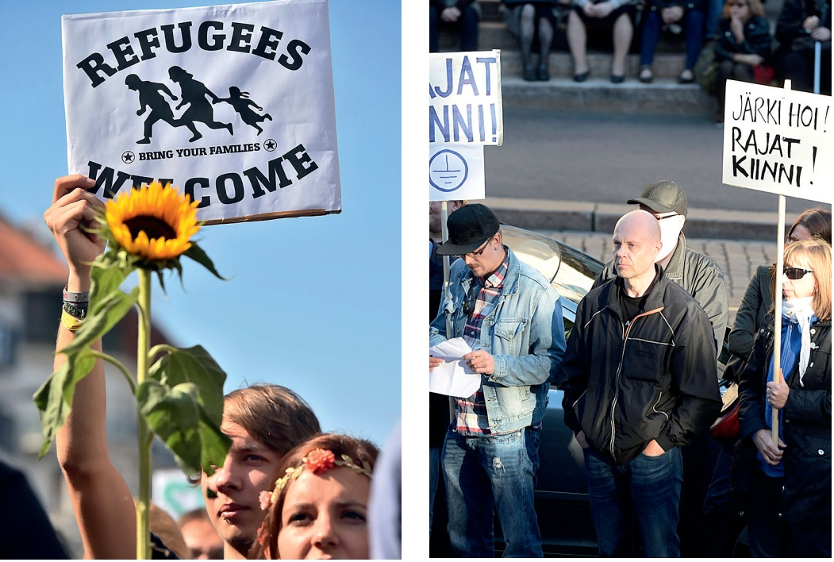
Kuvanavaus Voiko maahanmuutosta löytää objektiivista totuutta?

Slide 3
Kuvanavaus Voiko maahanmuutosta löytää objektiivista totuutta?
Erilaisia suhtautumistapoja maahanmuuttoon voi pohtia seuraavien käsitteiden avulla: subjektivismi, objektivismi, emotivismi ja kulttuurirelativismi.

